Slide 1
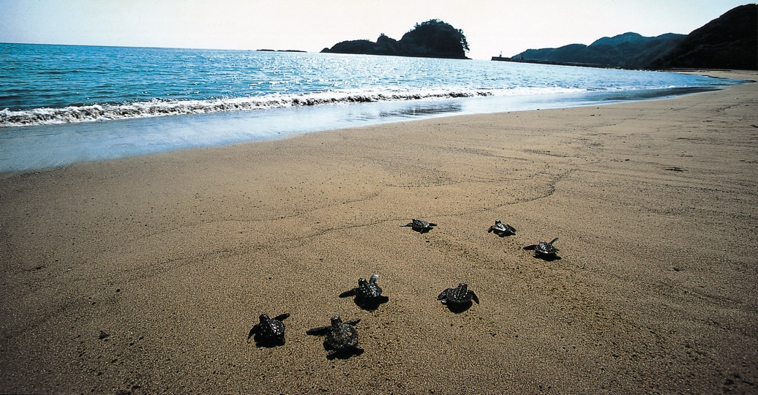




表紙
海バック
みなみ阿波
（予定）
得・特・徳しまSDGs探究学習プログラム
徳島県教育旅行誘致企画書

Slide 2


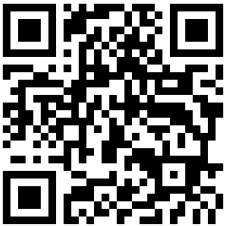
目次
01
目次・本書ご利用にあたって
・・・・・・・・・・・・・・・・
1
本書のご利用にあたって
SDGs先進県「徳島」へのS-TRIP
・・・・・・・・・・・・・・・・
2
02
本書は、旅行会社営業ご担当者の皆様に徳島県を知っていただき、
新たな探究素材を求める教育機関様への営業活動において、徳島
県をご提案先として加えていただくことを目的に作成しております。
そのため、本県の教育旅行素材を網羅した資料ではなく、各エリア
の教育旅行コンテンツのうち、「最も旬」な探究素材をご提案する資
料であり、お気軽にご覧いただけるよう、内容は要点に絞っており
ます。
また、営業活動においてお使いになりやすいように、自由に編集い
ただけるパワーポイント形式で配布しております。
もし教育機関様にご提案いただき、関心またはご意向が出た際には、
コンテンツの詳細を、地域を所管するDMOにお問合せください。
P.22に担当者連絡先を記載しております。
本書の最新版のダウンロードは、
下記のQRコードからお願いいたします。
SDGsを学ぶ① 東部エリア
・・・・・・・・・・・・・・・・
3-4
SDGsを学ぶ② 南部エリア
・・・・・・・・・・・・・・・・
5-6
SDGsを学ぶ③ 西部エリア
・・・・・・・・・・・・・・・・
7-8
01
03
徳島ならではの体験コンテンツ（徳島市）
・・・・・・・・・・・
9-10
（鳴門）
・・・・・・・・・・・・
11
01
（東部）
・・・・・・・・・・・・
12
（南部）
・・・・・・・・・・・・
13
（西部）
・・・・・・・・・・・・
14
02
04
モデルコース
・・・・・・・・・・・・・・・・
15-18
19-20
03
教育旅行受入宿泊施設
・・・・・・・・・・・・・・・・
本書の最新版ダウンロード
05
主な交通機関でのアクセス
21
徳島県教育旅行誘致企画書掲載ページ（徳島県HP）
※本書のPowerPointデータ(.pptx)をダウンロードいただけます
04
・・・・・・・・・・・・・・・・
探究・体験コンテンツ お問い合わせ先
・・・・・・・・・・・・・・
22
データ集
・・・・・・・・・・・・・・・・
23
05
QR
06
06

Slide 3
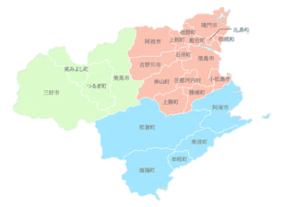

SDGs先進県「徳島」へのS-TRIP
SDGsの学びに最適化された「徳島ならでは」のメリット
１）人・モノ（自然）・コトからSDGsを体験できる“SDGs実践の集中エリア”
２）古来より取り組まれてきた徳島ならではの“暮らしのSDGs”を学べる
３）“現地で学べる探究学習”を取り入れた教育旅行の豊富な経験と受け入れ体制
4）学生にとって良き思い出となる京阪神（大阪・関西万博、USJ等）とのアクセスの良さ
地球が、日本が、自分たちの地域が持続していくためのヒントがSDGｓ先進県「徳島」にあります。
徳島県は３つのエリアで、それぞれの地域に個性ある自然や歴史文化や暮らしが存在しています。
また、それぞれのエリアの地域連携DMOが、教育旅行のエスコートをお手伝いします。
西部エリア
そらの郷
東部エリア
イーストとくしま観光推進機構
データ更新
見せ方変更
四国の右下⇒みなみ阿波観光局に変更
大地と営む先人の徳に学ぶ
-日本の原風景 そらの郷-
【探究ポイント】
・なぜ、急峻な山岳で持続可能な農業ができるのか？
・なぜ、「ほんものの田舎」が世界で注目されるのか？
・豊かな暮らしとは何なのか？
ゴミを「お得」に資源に変える
-ゼロ・ウェイストタウン 上勝-
【探究ポイント】
・なぜ、リサイクル率80％以上を達成できたのか？
・なぜ、『ゼロウェイスト宣言』を行うことができたのか？
・町で暮らす人々は、どんな仕事をしているのか？
南部エリア
みなみ阿波観光局
特別なマリンスポーツ体験-みなみ阿波観光局（徳島県南部）-
【探究ポイント】
・なぜ、四国の右下はマリンスポーツに適しているのか？
・どのように地元の人がマリンスポーツと関わっているのか？
・浜辺には、どんな生き物が生息しているのか？

Slide 4


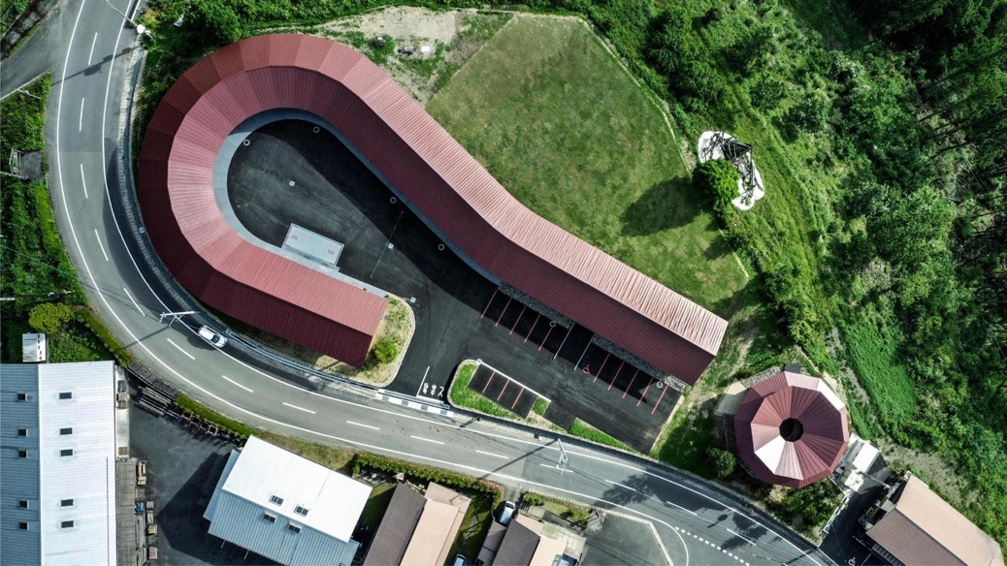

SDGsを学ぶ① 東部エリア
探究学習
「ゼロ・ウェイストタウン 上勝町」
JAPAN TRAVEL AWARDS 2022
サステイナブル部門賞受賞
地球儀 ソコスト
「ゼロ・ウェイスト宣言」って？
徳島市から約１時間、人口約1,400人という徳島県上勝町は、2003年に日本初の「ゼロ・ウェイスト宣言」を行った町。
ゼロ･ウェイストとは、無駄、浪費、ごみをなくすという意味です。
出てきた廃棄物をどう処理するかではなく、そもそもごみを生み出さないようにしようという考え方です。
小さな町の大きな挑戦は世界から注目され、上勝町では町民一人一人がごみ削減に努めリサイクル率 80％以上を達成し、持続可能な社会への道筋を示しました。
東部エリアを紹介
・ JAPAN TRAVEL AWARDS
・「ゼロ・ウェイスト宣言」について
・学習コンテンツ（ゼロウェイストセンター等）
受け入れ人数や時期、時間などを掲載

Slide 5
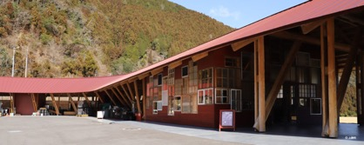
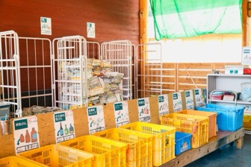
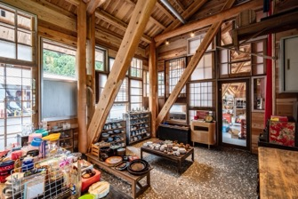
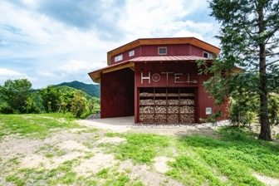
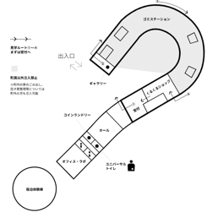


SDGsを学ぶ① 東部エリア
探究学習
「ゼロ・ウェイストタウン 上勝町」
上勝町ゼロ・ウェイストセンターには、町民自らごみを持ち込み、可能な限りの分別、資源化が行われています。現在リサイクル率は80％を超え、国内はもちろん海外からも視察や取材が訪れるようになりました。この施設は、ゼロ・ウェイストの理念を学び、世界に広げていける施設を目指しており、SDGsを生活に息づかせ、持続できることの学びの場となります。
上勝町ゼロ・ウェイストセンター
【受付】 9:00〜17:00
施設案内、宿泊チェックインなど、町外の方は必ず最初にお越
しください。受付内にはくるくるショップも併設されています。
月～金の14:00以降、土日15:30以降はゴミステーション内
も見学できます。
施設の案内はStudy WHYにお申込みください。
【ゴミステーション】月〜金 7:30〜14:00
土・日 7:30〜15:30
【ごみの中間処理場】
上勝町民は自らごみを持ち込み13種類43分別を行います。
【くるくるショップ】 9:00〜17:00
まだ使えるものを無料で持ち込み、持ち帰れる施設。
（町外の方は持ち帰りのみ可）
合同会社パンゲア
CEO
野々山 聡 氏
▪体験期間：通年
▪体験時間：約45分
▪受入人数：50名（50名以上は要相談）
▪金額： ※お問合せください
▪住所：徳島県勝浦郡上勝町大字福原字下日浦７番地２
▪連絡先：イーストとくしま観光推進機構
▪TEL 088-678-2811

Slide 6
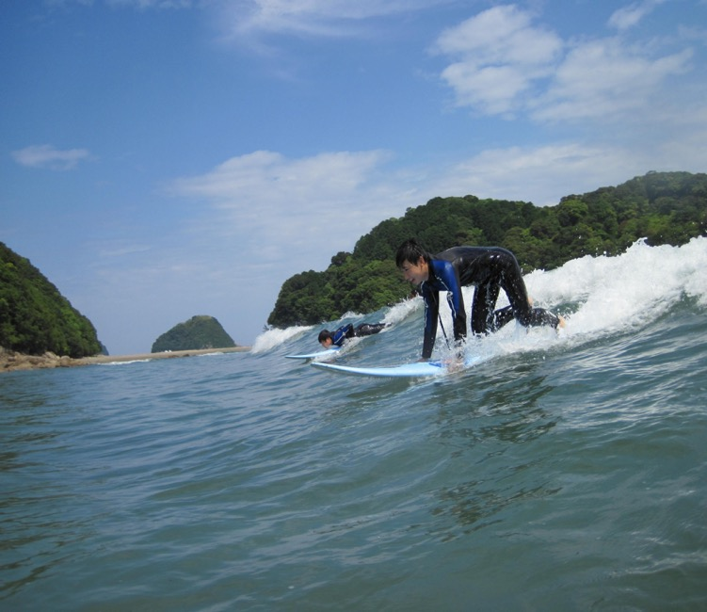
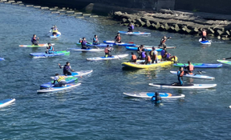
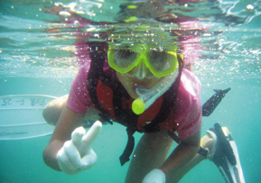
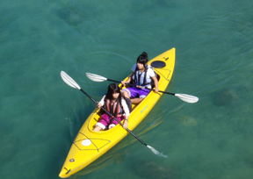
SDGsを学ぶ② 南部エリア
探究学習
「海を知る。海と遊ぶ。南阿波」
徳島県南部（南阿波）には複数の湾や入り江があり、初心者でも無理なく様々なマリンスポーツを体験することができます。
日本有数のサーフポイントでもあり、上質な波を求め、中には移住するサーファーもいるほどです。
また、アカウミガメが上陸産卵する浜辺やサンゴ礁の見れる海域公園など豊かな生態系が広がっています。
『持続可能な「にぎやかそ」の自立モデル都市』を謳う美波町は、豊かな環境と地域資源を磨き地域経済の好循環を生む取り組みが評価され、上勝町と並んで国から『SDGs未来都市』に選定されています。
南部エリアを紹介
・SDGs未来都市について
・マリン体験メインに掲載。
・次ページに文化体験も掲載し、体験メニューの豊富さをアピール
・エリア拡大により阿南市も含まれることを掲載

Slide 7
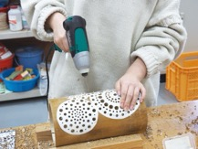
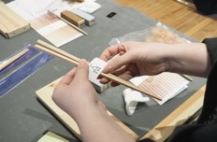
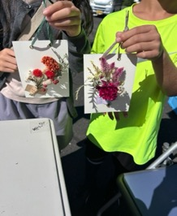
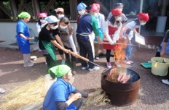

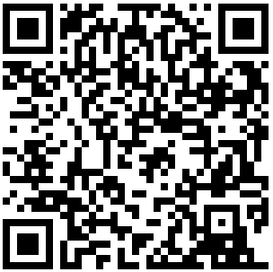
SDGsを学ぶ② 南部エリア
探究学習
徳島県南部（南阿波）では、豊かな自然を利用したマリン体験、文化体験を通して、
海の豊かさ、陸の豊かさに触れ、持続可能な社会について考える機会を得ることができます。
「南阿波よくばり体験」
 | 体験プログラム | 時間 | 期間 | 予約 | 最少 | 最大
農林業体験 | 田植え体験 | 2H | 4月上旬 | 1ケ月前 | 10 | 50
 | 稲刈り体験 | 2H | 8～9月 | 1ケ月前 | 10 | 50
 | 果樹農家体験 | 2H | 11月 | 1ケ月前 | 10 | 40
 | 林業間伐（森林作業） | 2H | 通年 | 1ケ月前 | 5 | 30
 | 畑の野菜作り | 2H | 通年 | 1ケ月前 | 3 | 50
 | ハウスの野菜作り | 2H | 通年 | 1ケ月前 | 3 | 20
味覚体験 | 田舎料理 | 2.5H | 通年 | 1ケ月前 | 5 | 30
 | カツオのたたき作り | 2.5H | 5～9月 | 1ケ月前 | 8 | 200
 | 寿司作り | 2.5H | 通年 | 1ケ月前 | 3 | 30
 | 魚のさばき方 | 2.5H | 9～2月 | 1ケ月前 | 8 | 200
 | 伊勢エビ料理 | 2H | 9/16～5/14 | 1ケ月前 | 20 | 80
 | 心太（ところてん）作り | 1H | 通年 | 1ケ月前 | 10 | 30
伝統工芸・地場産業体験 | 藍染め | 2H | 通年 | 1ケ月前 | 5 | 30
 | 木工細工 | 2H | 通年 | 1ケ月前 | 5 | 30
 | かずら細工 | 2H | 通年 | 1ケ月前 | 1 | 50
 | 貝殻アート | 2H | 通年 | 1ケ月前 | 5 | 40
 | ビー玉の網掛け | 2Ｈ | 通年 | 1ケ月前 | 5 | 30
 | 貝殻キャンドル作り | 1H | 通年 | 1ケ月前 | 3 | 40
 | 浮き玉の網掛け | 2H | 通年 | 2週間前 | 1 | 40
 | ＬＥＤアート | 2H | 通年 | 1ケ月前 | 5 | 40
 | 貝殻細工 | 2H | 通年 | 1ケ月前 | 1 | 50
 | ビーチフォトフレーム作り | 2H | 通年 | 1ケ月前 | 5 | 50
 | あんどん作り | 2.5H | 通年 | 1ケ月前 | 1 | 30
 | 紙すき | 2H | 通年 | 1ケ月前 | 1 | 10
 | サンドクラフト | 2H | 通年 | 1ケ月前 | 1 | 5
 | 草木染め | 2H | 通年 | 1ケ月前 | 2 | 20
 | ストローアート | 2H | 通年 | 1ケ月前 | 3 | 20
一般社団法人 みなみ阿波観光局 教育旅行推進室
南阿波よくばり体験事務局
▪体験時期：通年
▪受入人数：体験毎による
▪住所：徳島県海部郡牟岐町大字中村字本村14番地
▪TEL:0884-72-2622
▪FAX:0884-72-2623
掲載している体験メニューは一部になります。
その他の体験や詳細はホームページのデジタル
パンフレットに掲載しております。
南部エリアを紹介
・SDGs未来都市について
・１ページ目マリン体験メインに掲載。
・次ページに文化体験も掲載し、体験メニューの豊富さをアピール
２ページ目文化体験もたくさん
・エリア拡大により阿南市も含まれることを掲載

Slide 8


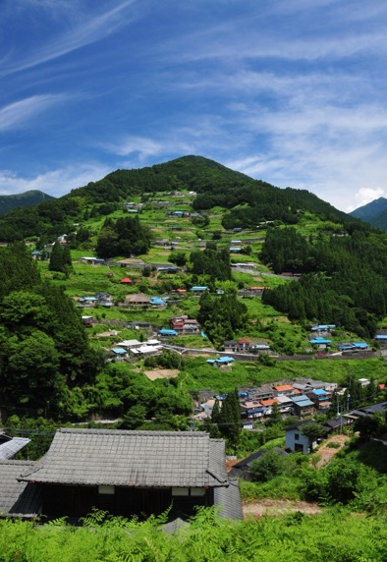
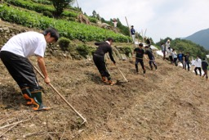
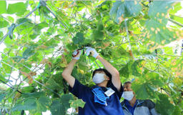
SDGsを学ぶ③ 西部エリア
探究学習
https://eikounoayumi.jp/map_illust/shikoku/tokushima/seibu.html
「日本の原風景 そらの郷」
JAPAN TRAVEL AWARDS 2022
サステイナブル部門賞受賞
四国の中央に位置するにし阿波（美馬市、三好市、つるぎ町、東みよし町）エリアです。西日本第2の高峰「剣山」など山々に囲まれた集落が点在する「にし阿波」は、初めて訪れてもどこか昔懐かしい日本の原風景が残っています。
「日本の原風景」と称される理由
ジャパントラベルアワードとは？
「にし阿波地域」は、急峻な傾斜地を多く有し、山々の斜面にはりつくように形成された集落、田畑、採草地、里山の美しい景観とそこで営まれる、自然と調和した人々の暮らしが「日本の原風景」と称されています。
2021年に発足した「観光からより良い社会をつくる」ことを目的としたアワード。 観光における DEI（多様性、公平性、包括性）、サステナビリティ、インバウンドへの取組みを審査し、 ただの観光地ではない「感動地」に相応しい地域や企業を発見・表彰し、世界へ発信しています。
にし阿波の傾斜地農耕システムとは
場所によっては斜度40度にもなる急傾斜地で、段々畑のような水平面を形成せずに傾斜地のまま農耕し、採草地で採取した敷き草（カヤ）を畑にすき込むことで、風雨などによる土壌の流出を最小限に抑え、そば等の雑穀や伝統野菜に山菜、果樹などを組み合わせた少量多品種栽培する農耕です。
この傾斜地農耕は400年以上にもわたって継承され、世界農業遺産にも登録されています。
世界農業遺産（GIAHS）とは
次世代に受け継がれるべき重要な伝統的農業（林業、水産業を含む）や生物多様性、伝統知識、農村文化、農業景観などを全体として認定し、その保全と持続的な活用を図るものです。
西部エリアを紹介
・JAPAN TRAVEL AWARDSや世界農業遺産について
・どのようなエリアなのか、学べるか
・民泊体験を全面に押し出すイメージ

Slide 9
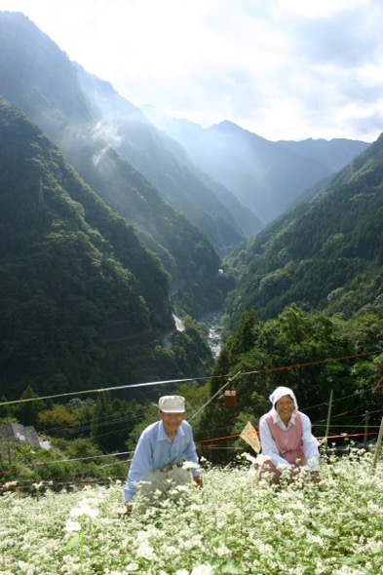
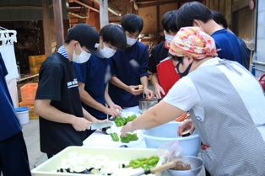
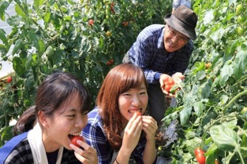
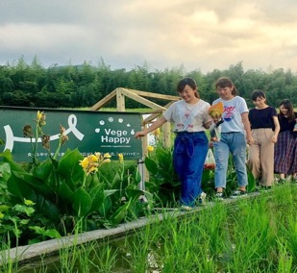
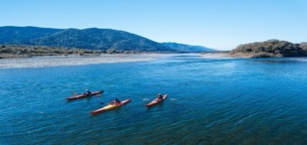
SDGsを学ぶ③ 西部エリア
探究学習
「そらの郷 山里物語」
にし阿波エリアの民泊家庭で生徒たちは家族の一員として迎え入れられます。
山里での民泊体験では、作物栽培・収穫、共同調理という山里での暮らしの体験、相互扶助を大切にする民泊家庭や地域の住民との交流、交通が不便な生活やコンビニ等の少ない生活を体験し、持続可能な社会について考える機会となります。
一般社団法人そらの郷
▪体験時期：通年
▪受入人数：400名
▪住所：徳島県三好市池田町シマ995-1
▪TEL 0883-76-0713
▪FAX 0883-76-0753
西部エリアを紹介
・JAPAN TRAVEL AWARDSや世界農業遺産について
・どのようなエリアなのか、学べるか
・民泊体験を全面に押し出すイメージ

Slide 10

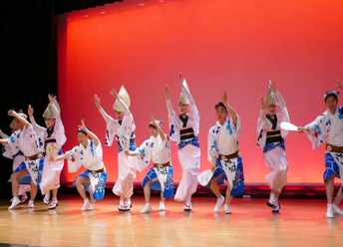
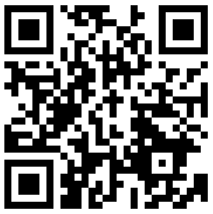
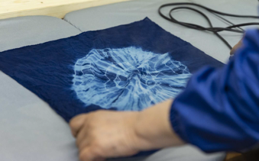
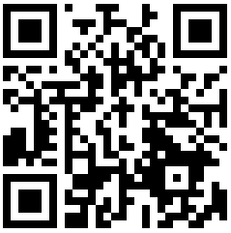
徳島ならではの体験コンテンツ（徳島市）
阿波おどり体験
約400年の歴史をもつ徳島県の伝統芸能。
戦後は復旧の象徴として各地で踊られるようになりました。今日では年中、阿波おどりのイベントが開かれています。
阿波おどり会館（徳島市）
阿波おどりの実演や阿波おどりミュージアムなど、阿波おどりを心ゆくまで堪能できる人気の観光施設。
毎日、昼公演と 夜公演が行われており、団体のお客様には、特別公演（貸切）を行うことも可能です。
お問合せください。
阿波おどり会館５階には、眉山ロープウェイの乗り場があり、約６分で眉山山頂へ
行くこともできます。
阿波おどり会館とロープウェイのセットもあります。
所 在 地 ：徳島県徳島市新町橋二丁目20番地
休 館 日 ：２・６・９・１２月の第２水曜日（祝日の場合は翌日）、
12月28日～1月1日
料 金：各コンテンツ別で設定 ※20名以上は団体料金
収容人数：２５０名
連 絡 先 ：電話088-611-1611
画像
藍染体験
阿波の藍は、品質の高さから別格扱いとされ、本藍と呼ばれ重用されていました。現在も、藍染の染料「すくも」の生産量は日本一です。最近では皮や木材を染める職人も現れてきています。
藍の館（藍住町）
大藍商であった奥村家住宅に資料館を開館。藍の栽培・ 加工に使用された道具、大藍商の屋敷、藍染を
行うまで の工程を再現した紙人形など藍の歴史を知ることがで きます。藍染体験は一度に２５名まで。
所 在 地 ：徳島県板野郡藍住町徳命字前須西172番地
所要時間：約40分 ※受付時間は15:30まで
休 館 日 ：火曜日（祝日は開館）、12月29日～1月3日
入 館 料 ：中・高生２００円（150円） 小学生150円（100円）
※（ ）20名以上は団体料金
※体験費用は別途 ※ハンカチ１，０００円 バンダナ１，５００円など
収容人数： ※ご相談ください
連 絡 先 ：電話:088-692-6317
画像
徳島県
阿波おどり体験
藍染体験
※体験時間や内容は各地域によって異なります。

Slide 11

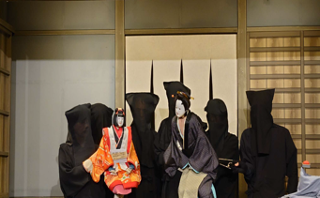
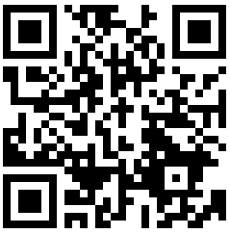
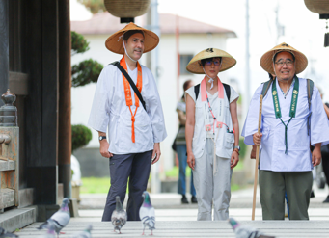
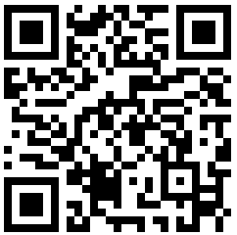
徳島ならではの体験コンテンツ（徳島市）
人形浄瑠璃
阿波人形浄瑠璃は、国の重要無形民俗文化財にも指定されている徳島県の伝統芸能。徳島市の「阿波十郎兵衛屋敷」では
その代表的な演目を毎日上演しており、気軽に鑑賞することができます。
阿波十郎兵衛屋敷（徳島市）
人形浄瑠璃「傾城阿波の鳴門」のモデル板東十郎兵衛の屋敷跡で農村舞台をイメージした舞台があり、
人形浄瑠璃が上演されます。人形や衣装を展示した展示室もあります。
屋敷内にある元禄時代につくられた「鶴亀の庭」もそのまま残っており、
情緒ある場所で、日本人の感性が宿る芸術に触れることができます。
所 在 地 ：徳島県徳島市川内町宮島本浦184
休 館 日 ：12月31～1月3日
入 場 料 ：高・大学生310円（250円）
小・中学生200円（160円）※（ ）内は20名以上の団体料金
収容人数： 140名
連 絡 先 ：電話: 088-665-2202
画像
お遍路
お遍路とは、およそ1200年前に、弘法大師・空海が創設された「四国八十八ケ所霊場」を巡り歩くことをいいます。
一番札所霊山寺から順番にまわって、最後の大窪寺が八十八札所になっています。
徳島県
人形浄瑠璃
お遍路
四国遍路
四国遍路の出発の地「一番札所霊山寺」が徳島にはあります。
徳島ではお遍路さんは身近で尊い存在です。巡拝をするお遍路さんたちへ、お茶や食事などをふるまい、
その労をねぎらう「お接待」という文化があります。お遍路さんは地元住民との触れ合いによって、新たな活力と癒しをもらい、四国遍路を続けることができました。
四国遍路は、サスティナブルツーリズムのパイオニアです。
地域の資源である「自然」「文化」「伝統」「地元住民」を活かし、地域経済を発展させるお遍路という文化を体現しています。
近年では、自分自身を見つめる一人旅や健康増進、アウトドア感覚など、
様々な目的で訪れる方がいます。
徳島では、SDGｓを実現する上で大切なキーワードとされる多様性を、
昔から受け入れる土壌があります。
教育旅行で徳島を訪れ、新しい価値や発想、変革のきっかけにしてください。
画像
※体験時間や内容は各地域によって異なります。

Slide 12
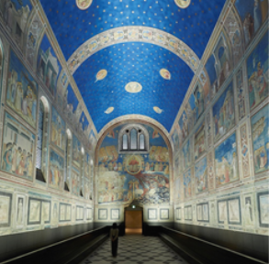
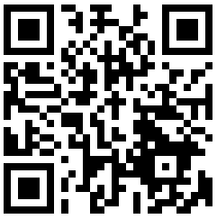
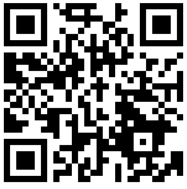
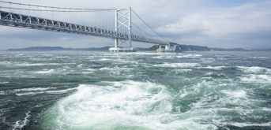
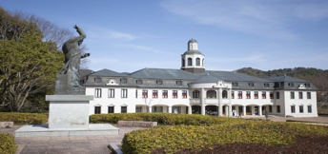
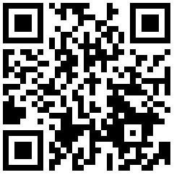
徳島ならではの体験コンテンツ（鳴門）
美術鑑賞
レオナルド・ダ・ヴィンチ「最後の晩餐」、ゴッホ「ヒマワリ」、ピカソ「ゲルニカ」など美術書などで一度は見たことがあるような名画を陶板で再現した世界唯一の陶板の美術館です。
大塚国際美術館（鳴門市）
古代壁画から現代絵画まで、世界２６カ国１９０余の美術館が所蔵する約１０００点の世界の名画が、
特殊技術によって陶板で原寸大に再現され、美術史の流れに沿って展示されています。
所 在 地 ：徳島県鳴門市鳴門町 鳴門公園内
休 館 日 ：月曜日（祝日の場合は翌日）、1月は連続休館あり
入 場 料 ：小中高生550円（495円）※（ ）内は20名以上の団体料金
連 絡 先 ：電話: 088-687-3737
画像
うずしお体験
鳴門の渦潮の上まで接近し、デッキから大迫力の渦潮を目前で見学することができます。
うずしお観潮船（鳴門市）
船は大型観潮船「わんだーなると」と水中観潮船「アクアエディ」の２種類ございます。
水中観潮船では水面１ｍの展望室から海中のうずの様子が見学できます。
所 在 地 ：徳島県鳴門市鳴門町土佐泊浦字大毛264-1
定 休 日 ：無し
入 場 料 ：（大型）大人１，８００円（１，６２０円）小学生900円（810円）
（水中）大人2,400円（2,160円）小学生1,200円（1,080円）※（ ）内は15名以上の団体料金
収容人数： 399名（大型観潮船わんだーなると） ４６名（水中観潮船アクアエディ）
連 絡 先 ： 電話: 088-687-0101
鳴門
大塚国際美術館
渦潮観潮船
ドイツ館（平和学習）
画像
史料館見学
鳴門市ドイツ館は、ベートーヴェン「第九」が日本で初めて演奏された地として知られる鳴門市にある史料館です。
第一次世界大戦時の日本軍の捕虜だったドイツ兵たちの生活や地域の交流の展示もあり、平和学習も行える施設です。
鳴門市ドイツ館（鳴門市）
板東俘虜収容所で過ごしたドイツ兵たちの活動の様子地域の
人々の交流の様子を展示した資料館です。第九初演のエピソードが映像と音で
楽しめる「第九シアター」は必見です。
なぜドイツ館が創設された理由、徳島県とのつながりなど歴史学習ができます。
所 在 地 ：徳島県鳴門市大麻町檜字東山田55-2
休 館 日 ：第４月曜日（祝日の場合はその翌日）・12月28日～12月31日
入 場 料 ：高校生400円（320円） 小・中学生100円（80円）※（ ）内は20名以上の団体料金
連 絡 先 ：電話: 088-689-0099
画像
※体験時間や内容は各地域によって異なります。

Slide 13
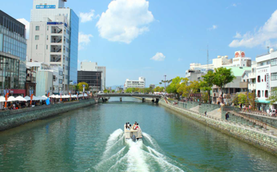
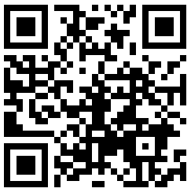
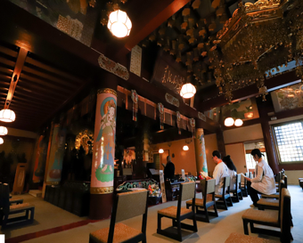
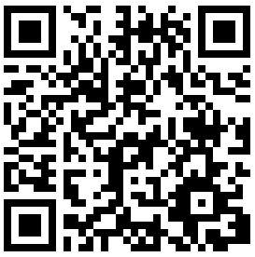
徳島ならではの体験コンテンツ（東部）
クルーズ体験
徳島の自然美と文化の魅力を水上から体験できる特別な旅です。 このクルーズでは、新町川と助任川が織りなす、息をのむような風景とともに、地域の歴史や伝統に触れることができます。
ひょうたん島クルーズ（徳島市）
水都 徳島市の「ひょうたん島」と呼ばれる中州（周囲約6㎞）を遊覧船で1周します。
はじまりは、市民による河川の清掃活動で、今もNPO法人によって、環境保全を目的に運営されています。
所 在 地 ：徳島市新町川周辺
所要時間：30分
開催時期：通年
保 険 料 ：大人（中学生以上）5００円
受入人数：12名×6隻
連 絡 先 : イーストとくしま観光推進機構
電話:088-678-2811
画像
東部
ひょうたん島クルーズ
安楽寺
見学
徳島県に位置する温泉山安楽寺は、四国八十八ヶ所の中で第六番札所で一番初めに出てくる宿坊であり、四百年前からお遍路さんに親しまれております。
安楽寺（上板町）
平安時代に弘法大師様が、万病を治癒する効果がある霊泉が湧き出ていたこと発見されたことで、
お堂を築き上げ「薬師如来様」を刻んで安置され、それが御本尊とされています。
弘法大師様の身代わりとなった松をさかさまに植え、見事に芽吹き立派な松「厄除けのさか松」と
なったお話から安楽寺は厄除けのお寺として現在に至っています。
本堂前の「金剛宝拝殿の弘法大師様御一代記」の彫刻がされ、五智如来様がまつられる多宝塔では、周りの基壇に四国八十八カ所の「お砂ふみ」をすることができます。
このお砂ふみは実際にお遍路を全周したことと同じ功徳が得られるとされています。
他にも大師堂や庭園など見どころが多いお寺です。
所 在 地 ：徳島県板野郡上板町字寺の西北8
所要時間：約30分
収容人数： 300名 ※宿坊
連 絡 先 ：電話:088-694-2046
画像
※体験時間や内容は各地域によって異なります。

Slide 14
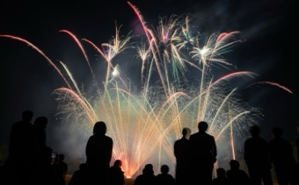
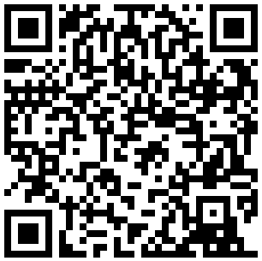
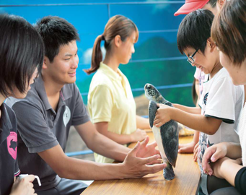
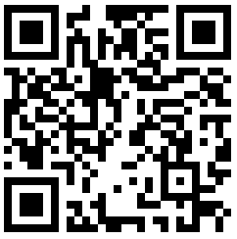
徳島ならではの体験コンテンツ（南部）
体験
生徒たちが選んだ曲に乗せ、生徒たちが考えたプログラムの花火を鑑賞する思い出作り体験です。
ミュージック花火（美波町）
Zoomを使ったリモート講習で、花火のプログラミングや点火の仕組みなどを事前に学び、生徒たちが
曲や花火の構成をリクエストし、当日、花火を鑑賞する体験です。
所 在 地 ：徳島県海部郡美波町
所要時間：60分
開催時期：通年
参加料金：内容による為、お問い合わせください
受入人数：８０名
連 絡 先 :みなみ阿波観光局 教育旅行推進室 南阿波よくばり体験事務局
電話:0884-72-2622
画像
南部
ミュージック花火
ウミガメカレッタ
見学
アカウミガメの産卵地として名高い美波町にある大浜海岸のそばにある、全国的にも珍しいウミガメ専門の博物館です。
※2025年夏（予定）までリニューアル工事の為、休館中です。
日和佐うみがめ博物館カレッタ（美波町）
館名の「カレッタ」はアカウミガメの学名に由来します。
日和佐がウミガメの町となるきっかけは、昭和25年に日和佐中学校の先生と生徒で「ウミガメ研究会」
発足し、産卵回数の記録や飼育研究を始めたことです。後に町へと引き継ぎを行い、水族館で飼育が行われ、現在に至ります。
現在では0～3歳のかわいい「子ガメ水槽」やウミガメが泳ぐ姿を見学できる「ただよううみがめ館」、
ウミガメにおやつをあげることができる「大ガメプール」があります。
ウミガメ以外にもリクガメや淡水ガメなど約１５種類飼育されています。
また、産卵地とされている大浜海外を一望できる展望台などもあります。
所 在 地 ： 徳島県海部郡美波町日和佐浦370-4
所要時間：約60分
休 館 日 ：月曜日（祝日は開館、翌日が休館）
入 館 料 ：中・高生5００円（410円） 小学生300円（260円） ※30名以上は団体料金
収容人数： ※ご相談ください
連 絡 先 ：電話:0884-77-1110
画像
※体験時間や内容は各地域によって異なります。

Slide 15
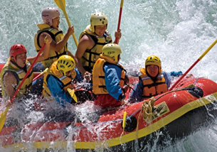
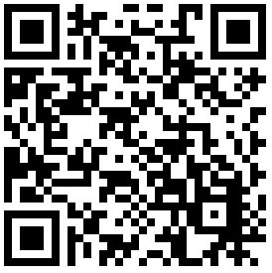


徳島ならではの体験コンテンツ（西部）
体験
日本一の激流として知られている吉野川。その上流にあたる大歩危・小歩危ではスリリングな激流下りが楽しめる
全国有数のラフティングスポットです。
吉野川ラフティング（徳島市）
吉野川は世界選手権が行えるラフティングスポットです。
ラフティングは大型のゴムボートに乗り込み、乗員が力を合わせて急流を漕いで下っていく激流を利用した爽快感抜群のリバースポーツです。吉野川エリアにラフティングを行っている施設が複数あり、
体験コースも料金も各施設により異なります。
また、三好市にある池田湖では静水ラフティングが楽しめます。
静水ラフティングは穏やかな水面をボールに向かって進んでいく誰でも参加
しやすいラフティングです。
所 在 地 ：徳島県三好市
所要時間：各施設による
開催時期：春～秋
受入人数：各施設による
連 絡 先 : 三好市観光案内所
電話: 0883-76-0877
画像
西部
吉野川ラフティング
うだつの町並
見学
江戸時代から続くうだつの上がる家が並ぶ町並みを楽しめます。
“うだつ”とは、屋根の両端に作られた防火壁のことです。
うだつの町並み（美馬市）
江戸時代に阿波藍の集散地として栄えた脇町は、うだつを掲げた商家の屋敷が残ることから、うだつの町として知られています。
脇町でも一、二を競った豪商吉田直兵衛の家は、市指定文化財として一般公開されており、建築様式の素晴らしさや当時の暮らしぶりを見学できます。他にも芝居小屋として建てられた脇町劇場オデオン座、伝統工芸の阿波踊り竹人形、美馬和傘、藍染のれんなどを展示している施設などレトロな建物が建ち並ぶ
町並みを見学することができます。
所 在 地 ： 徳島県美馬市脇町
所要時間：約40分 ※受付時間は15:30まで
休 館 日 ：各施設による
入 館 料 ：各施設による
連 絡 先 ：美馬市観光文化資料館
電話: 0883-53-8599
画像
※体験時間や内容は各地域によって異なります。

Slide 16


モデルコース（バス利用＿関西・中四国発着 １泊２日利用）
東部エリア ※最大70名程度のコースになります。（ひょうたん島クルーズ）
１日目 | 🚌 🚌 🚌 各地 ーーー （途中、昼食） ーーー 【SDGｓを学ぶ①】上勝町 ーーー 徳島市 13:00 17:00 18:00
２日目 | 🚌 11：00～上映 🚌 🚌 🚢 🚌 徳島市内 ーーー 阿波おどり会館・眉山 ーーー 昼食（市内ホテル） ーーー ひょうたん島クルーズ ーーー 阿波十郎兵衛屋敷 ーーー 8:30 9:00 11:50 12:20 13:10 13:30 14:00 15:00 🚌 大塚国際美術館 ーーー 各地 15:30 17:30
【ポイント】
上勝町は徳島市内から約１時間の位置にあるので、徳島市や鳴門市と組み合わせが可能です。
南部エリア ※みなみ阿波よくばり体験は１体験あたり約１クラス程度です。南部の宿泊は約260名（複数施設）です。
１日目 | 🚌 🚌 🚌 🚌 各地 ーーー （途中、昼食）ーーー 【SDGｓを学ぶ②】南阿波よくばり体験 ーーー ミュージック花火 ーーー 南部 13:00 16:00
２日目 | 🚌 🚌 🚌 🚌 🚌 南部 ーーー 日和佐ウミガメ博物館カレッタ ーーー 昼食（市内ホテル） ーーー 鳴門市ドイツ館 ーーー 大塚国際美術館 ーーー 各地 8:30 9:00 10:00 11:30 12:30 13:00 14:00 14:30 16:30
【ポイント】
鳴門市ドイツ館では歴史・平和学習も可能です。
西部エリア ※民泊は最大400名まで対応可能ですが、ラフティングは１８０名程度になります。
１日目 | 🚌 🚌 🚙（各家庭の車で移動） 各地 ーーー （途中、昼食） ーーー 【SDGｓを学ぶ③】 そらの郷山里物語 ーーー 民泊 13:00
２日目 | 🚙 🚌 🚌 🚌 民泊 ーーー 農業体験 ーーー 吉野川ラフティング ーーー 藍の館（藍染体験） ーーー 各地 10:00 11：00 14:00 15:15 16:30
【ポイント】
西部エリアの民泊をメインにしたコースです。
ご家庭により様々な体験が可能です。

Slide 17
モデルコース（バス利用＿関西・中四国発着 2泊3日利用）
南部エリア+東部エリア ※最大70名程度のコースになります。（ひょうたん島クルーズ）
１日目 | 🚌 🚌 🚌 各地 ーーー （途中、昼食）ーーー 【SDGｓを学ぶ②】南阿波よくばり体験 ーーー 南部 14:00 17:00
２日目 | 🚌 🚌 🚌 南部 ーーー 日和佐ウミガメ博物館カレッタ ーーー 【SDGｓを学ぶ①】上勝町 ーーー 徳島市内 8:30 9:00 10:00 11:30 17:00 18:00
３日目 | 🚌 11：00～上映 🚌 🚌 🚌 🚌 徳島市内 ーーー 阿波おどり会館・眉山 ーーー 昼食（市内ホテル） ーーー ひょうたん島クルーズ ーーー 大塚国際美術館 ーーー 各地 8:30 9:00 11:50 12:20 13:10 13:30 14:30 15:15 17:00
【ポイント】
南部では民泊又は施設での宿泊が選択可能です。
西部エリア+東部エリア ※民泊は最大４００名ですが、藍染体験は一度に30名までになります。（施設見学と入替可能）
１日目 | 🚌 🚌 🚙（各家庭の車で移動） 各地 ーーー （途中、昼食） ーーー 【SDGｓを学ぶ③】 そらの郷山里物語 ーーー 民泊 13:00
２日目 | 🚙 🚌 🚌 🚌 🚌 🚌 民泊 ーーー 農業体験 ーーー うだつの町並み ーーー 昼食（美馬市） ーーー 安楽寺 ーーー 藍の館（藍染体験） ーーー 徳島市 10:00 10：30 11:30 12:00 13:00 13:30 14:15 14:45 16:15 16:45
３日目 | 🚌 🚌 徳島市内 ーーー 【SDGｓを学ぶ①】上勝町ーーー 各地 8:00 9:00 15:00
【ポイント】
季節を問わずに行えるコースです。
西部エリア+東部エリア+南部エリア ※体験等調整を行えば、最大400名まで対応可能です。
１日目 | 🚌 🚌 🚙（各家庭の車で移動） 各地 ーーー （途中、昼食） ーーー 【SDGｓを学ぶ③】 そらの郷山里物語 ーーー 民泊 13:00
２日目 | 🚙 🚌 🚌 民泊 ーーー 【SDGｓを学ぶ①】上勝町 ーーー 【SDGｓを学ぶ②】南阿波よくばり体験 ーーー 徳島市 10:30 14：30 15:30 17:00 19:00
３日目 | 🚌 11：00～上映 🚌 🚌 🚌 徳島市内 ーーー 阿波おどり会館・眉山 ーーー 昼食（市内ホテル） ーーー うずしお観潮船 ーーー 各地 8:30 9:00 11:50 12:20 13:10 13:45 15:00
【ポイント】
３つのエリアへ行く徳島を満喫するコースです。

Slide 18
モデルコース（飛行機利用＿首都圏発着 1泊2日利用）
東部エリア ※最大70名（ひょうたん島クルーズ）程度のコースになります。
１日目 | ✈ 🚌 🚌 🚌 羽田空港 ーーー 徳島阿波おどり空港 ーーー 昼食（鳴門又は徳島） ーーー 【SDGｓを学ぶ①】上勝町 ーーー 徳島市内 午前便 14：00 17：30 18：30
２日目 | 🚌 11：00～上映 🚌 🚌 🚢 🚌 徳島市内 ーーー 阿波おどり会館・眉山 ーーー 昼食（市内ホテル） ーーー ひょうたん島クルーズ ーーー 阿波十郎兵衛屋敷 ーーー 8:30 9:00 11:50 12:20 13:10 13:30 14:00 15:00 ✈ 徳島阿波おどり空港 ーーー 羽田空港 夕方以降便
【ポイント】
ひょうたん島クルーズ（水上タクシー）にて阿波十郎兵衛屋敷へ向かいます。
南部エリア+東部エリア ※みなみ阿波よくばり体験は１体験あたり約１クラス程度です。南部の宿泊は約260名（複数施設）です。
１日目 | ✈ 🚌 🚌 🚌 羽田空港 ーーー 徳島阿波おどり空港 ーーー 昼食（鳴門又は徳島） ーーー 【SDGｓを学ぶ②】南阿波よくばり体験 ーーー 南部 午前便 15:00 17:30 18:00
２日目 | 🚌 🚌 ✈ 南部 ーーー 【SDGｓを学ぶ①】上勝町 ーーー 徳島阿波おどり空港 ーーー 羽田空港 8:30 10:00 15:00 夕方以降便
【ポイント】
南部の体験はマリンだけではなく、竹細工等文化体験も豊富にあります。
西部エリア ※民泊は最大400名まで対応可能ですが、ラフティングは１８０名程度になります。
１日目 | ✈ 🚌 🚌 🚙（各家庭の車で移動） 羽田空港 ーーー 徳島阿波おどり空港 ーーー 昼食（鳴門） ーーー 【SDGｓを学ぶ③】 そらの郷山里物語 ーーー 民泊 午前便 14:00
２日目 | 🚙 🚌 🚌 ✈ 民泊 ーーー 農業体験 ーーー 吉野川ラフティング ーーー 徳島阿波おどり空港 ーーー 羽田空港 10:00 11:00 14:00
【ポイント】
冬季の場合、うだつの町並み、藍染体験等にアレンジ可能です。

Slide 19
モデルコース（飛行機利用＿首都圏発着 2泊3日利用）
南部エリア+東部エリア ※みなみ阿波よくばり体験は１体験あたり約１クラス程度です。南部の宿泊は約260名（複数施設）です。
１日目 | ✈ 🚌 🚌 🚌 羽田空港 ーーー 徳島阿波おどり空港 ーーー 昼食（鳴門又は徳島） ーーー 【SDGｓを学ぶ②】南阿波よくばり体験 ーーー 南部 午前便 15:00 17:30 18:00
２日目 | 🚌 🚌 🚌 南部 ーーー 【SDGｓを学ぶ①】上勝町 ーーー 阿波おどり会館 ーーー 鳴門市 8:30 10:00 14:00 15:30 17:00 17:45
３日目 | 🚌 🚌 🚌 🚌 ✈ 鳴門市ーーー 鳴門市ドイツ館 ーーー 昼食（鳴門市） ーーー 大塚国際美術館 ーーー 徳島阿波おどり空港 ーーー 羽田空港 8:30 9:00 10:30 11:00 12:00 12:15 14:15 夕方以降便
【ポイント】
南部で体験、阿波踊り鑑賞、大塚国際美術館と徳島ならではを楽しめるコースです。
東部エリア+西部エリア ※60名のコースになります。藍染体験と施設見学を入れ替えるようになります。
１日目 | ✈ 🚌 🚌 羽田空港 ーーー 徳島阿波おどり空港 ーーー 【SDGｓを学ぶ①】上勝町 ーーー 徳島市内 午前便 13:00 17:30 18:30
２日目 | 🚌 🚙（各家庭の車で移動） 徳島市 ーーー 【SDGｓを学ぶ③】 そらの郷山里物語 ーーー 民泊 8:30 9:30
３日目 | 🚌 🚌 🚌 🚌 ✈ 民泊 ーーー うだつの町並み ーーー 昼食（美馬市） ーーー 藍の館（藍染体験） ーーー 徳島阿波おどり空港 ーーー 羽田空港 9:30 10:30 11:00 12:00 12:45 14:15 夕方以降便
【ポイント】
教育旅行で人気の「民泊」と「上勝町」を訪ねるコースです。
航空情報（予定機材） |  | 羽田⇒徳島（約75分） |  | 徳島⇒羽田（約80分）
 |  | 午前 | 午後 | 午前 | 午後
日本航空 | ・ボーイング737-800（総座席数165席） ・ボーイング767-300ER（総座席数252席） | ２本 | ４本 | ２本 | ４本
全日空 | ・ボーイング737-800（総座席数165席） | 1本 | ２本 | １本 | 2本

Slide 20
教育旅行受入宿泊施設
 | 地域 | 宿泊施設名 | 連絡先 | 提供可能 室数 | 最大受入 人数 | 部屋タイプ | 貸切 | 昼食のみ 利用 | 食事場所
東 部 | 徳島市 | JRホテルクレメント徳島 | 088-656-3111 | ー | 100人 | 洋室 | 不可 | 対応可 | 宴会場・レストラン（バイキング）
 | 徳島市 | ホテルサンルート徳島 | 088-653-8111 | 40室 | 40人 | 洋室 | 不可 | 不可 | 洋室宴会場 （椅子・テーブル/バイキング） ※夕食利用は要相談
 | 徳島市 | 阿波観光ホテル | 088-622-5161 | 19室 | 42人 | 洋室 | 不可 | 不可 | 洋室宴会場 （椅子・テーブル/和食・洋食）
 | 徳島市 | 阿波の国 昴宿よしの | 088-654-2255 | 34室 | 120人 | 和室・洋室・ 和洋室 | 対応可 | 不可 | 和室宴会場（椅子・テーブル）
 | 徳島市 | スマイルホテル徳島 | 088-626-0889 | 40室 | 50人 | 洋室 | フロア 貸切可 | 不可 | レストラン（バイキング）
 | 徳島市 | ホテルサンシャイン徳島 | 088-622-2333 | 80室 | 160人 | 洋室・和室 | フロア 貸切可※ | 対応可 | 洋室宴会場 （椅子・テーブル/和食・洋食セット） 和室宴会場 （お膳・畳/和食・洋食セット）
 | 徳島市 | 徳島グランヴィリオホテル | 088-624-1111 | 120室 | 200人 | 洋室 | フロア 貸切可 | 不可 | 洋室宴会場・レストラン
 | 徳島市 | 徳島ワシントンホテルプラザ | 088-653-7111 | 188室 | 220人 | 洋室 | フロア 貸切可※ | 要相談 | 洋室宴会場 （椅子・テーブル/バイキング）
 | 鳴門市 | アオアヲナルトリゾート | 088-687-2580 | ― | 350人 | 洋室・和室 | 対応可 | 対応可 | 洋室宴会場 （椅子・テーブル/ビュッフェ）） 和室宴会場 （椅子・テーブル/ビュッフェ）
 | 鳴門市 | ベイリゾートホテル鳴門海月 | 050-3160-7333 | 35室 | 172人 | 和室・洋室 和洋室 | 対応可※ | 不可 | 宴会場・レストラン
 | 鳴門市 | 鳴門グランドホテル海月 | 088-687-1515 | 42室 | 180人 | 和室・洋室 和洋室 | 対応可 | 対応可 | 宴会場・レストラン （セットメニューまたはバイキング）
 | 鳴門市 | グランドエクシブ鳴門 ザ・ロッジ | 088-682-0246 | 47室 | 106人 | 洋室・和洋室 | 対応可 | 要相談 | 洋室宴会場（和食・洋食・ブッフェ）
 | 松茂町 | ホテルルートイン徳島空港 -松茂スマートインター- | 088-699-1211 | 70室 | 100人 | 洋室 | 要相談 | 不可 | レストラン ※夕食利用は要相談
 | 阿波市 | 土柱ランド新温泉 | 0883-35-3431 | 13室 | 90人 | 和室 | 対応可 | 対応可 | 和室宴会場・お食事処 （椅子・テーブル/和洋食・和食）
 | 上勝町 | 月ヶ谷温泉 月の宿 | 0885-46-0203 | 16室 | 60名 | 和室・洋室・ 和洋室 | フロア 貸切可 | 対応可 | 和室宴会場（椅子・テーブル/和食）
宿泊施設のリストを掲載
・地域（東部、南部、西部）
・宿泊施設名
・連絡先
・提供可能室数
・部屋タイプ
・貸切の可否
・最大受入数
・食事会場（和洋、最大数等の条件）
※貸切の場合、ご利用条件がございます。
14施設程度の表を作成項目は上記になります。
枠のみ作成をお願いします。
３０弱かも

Slide 21
教育旅行受入宿泊施設
 | 地域 | 宿泊施設名 | 連絡先 | 提供可能 室数 | 最大受入 人数 | 部屋タイプ | 貸切 | 昼食のみ 利用 | 食事場所
南 部 | 阿南市 | スーパーホテル阿南・市役所前 | 0884-28-9002 | 50室 | 50人 | 洋室 | フロア 貸切可 | 不可 | 椅子・テーブル会場（バイキング） ※夕食対応不可
 | 海陽町 | ふれあいの宿 遊遊NASA | 0884-73-0300 | 23室 | 78人 | 和室・洋室 | フロア 貸切可 | 対応可 | レストラン・和室宴会場 （椅子・テーブル/和食）
 | 海陽町 | HOTEL RIVIERA ししくい | 0884-76-3300 | 28室 | 80人 | 洋室・和室・ 和洋室 | 対応可 | 対応可 | レストラン（椅子・テーブル/和食） 和室宴会場（椅子・テーブル/和食）
西 部 | 三好市 | 新祖谷温泉 ホテルかずら橋 | 0883-87-2171 | 22室 | 80人 | 和室・和洋室 | 対応可 | 不可 | 和室宴会場（畳/和食）
 | 三好市 | 祖谷峡温泉 ホテル秘境の湯 | 0883-87-2300 | 53室 | 100名 | 和室・和洋室 | 全館 貸切可※ | 対応可 | 洋室宴会場（椅子・テーブル/和食）
 | 三好市 | 大歩危祖谷阿波温泉 あわの抄 | 0883-74-1414 | 25室 | 100名 | 和室・洋室 | 対応可※ | 対応可 | 和室宴会場（椅子・テーブル/セットメニュー・バイキング）
 | 美馬市 | 清月屋敷 | 0883-53-7733 | 18室 | 60室 | 和室・洋室・ 和洋室 | 全館 貸切可 | 対応可 | 和室宴会場・レストラン （仕出し屋へ依頼/和食）
宿泊施設のリストを掲載
・地域（東部、南部、西部）
・宿泊施設名
・連絡先
・提供可能室数
・部屋タイプ
・貸切の可否
・最大受入数
・食事会場（和洋、最大数等の条件）
※貸切の場合、ご利用条件がございます。
14施設程度の表を作成項目は上記になります。
枠のみ作成をお願いします。
３０弱かも

Slide 22

主な交通機関でのアクセス
ＪＲ利用
JR岡山駅 (約60分) JR阿波池田駅＝＝そらの郷エリア
姫路
伊丹空港
192
JR徳島駅 (約70分) JR阿波池田駅＝＝そらの郷エリア
新神戸
新大阪
JR岡山駅 JR徳島駅＝＝イーストとくしまエリア
JR岡山駅 JR徳島駅==(約50～120分)＝＝みなみ阿波エリア
岡山
垂水JCT
児島IC
神戸空港
福山
広島
西瀬戸尾道JCT
高松
関西空港
坂出
坂出JCT
高松中央IC
鳴門JCT
鳴門北IC
和歌山港
高松空港
11
鳴門
193
池谷
徳島IC
徳島空港
今治
今治IC
32
脇町IC
徳島港
井川池田IC
徳島
徳島津田IC
今治湯ノ浦IC
川之江JCT
192
阿南
阿波池田
195
松山
川之江東JCT
日和佐
伊予小松JCT
データ更新
見せ方変更
高知IC
阿波海南
高知
甲浦
55
須崎東IC
バス利用
西予宇和IC
192
＝＝高松中央IC＝＝井川池田IC＝＝そらの郷エリア
宇和島
＝＝徳島IC＝＝イーストとくしまエリア＝＝みなみ阿波エリア
飛行機利用
高松空港＝＝(約60分)＝＝そらの郷エリア
192
徳島阿波おどり空港
＝＝(約70分)＝＝そらの郷エリア
＝＝(約30分)＝＝イーストとくしまエリア
＝＝(約90～120分)＝＝みなみ阿波エリア
宿毛

Slide 23






探究学習・体験コンテンツのお問い合わせ先
一般社団法人 イーストとくしま観光推進機構
至 岡山
至 神戸
伊丹空港
一般社団法人 そらの郷
〒770-0841
徳島県徳島市八百屋町2丁目７徳島センタービル7階
TEL 088-678-2811
FAX 088-678-2877
Mail t-watanabe@east-tokushima.jp
https://www.east-tokushima.jp/
神戸空港
高松
A
〒778-0005
徳島県三好市池田町シマ995番地1
TEL 0883-76-0713
FAX 0883-72-0753
Mail sora@nishi-awa.jp
https://nishi-awa.jp/soranosato/about/
坂出
B
坂出JCT
①
関西国際
空港
高松中央IC
C
高松空港
32
193
鳴門JCT
鳴門北IC
❸
11
①
❶
井川池田IC
脇町IC
池谷
鳴門
至 松山
川之江JCT
徳島IC
A
川之江東JCT
徳島空港
データ更新
見せ方変更
③
C
阿波池田
192
徳島港
徳島
東京
（青海）
SDGｓを学ぶ１
東部エリア「上勝町ゼロ・ウェイストセンター」
SDGｓを学ぶ２
南部エリア「南阿波よくばり体験」
SDGｓを学ぶ３
西部エリア「そらの郷山里物語」
❶体験コンテンツ
東部エリア「ひょうたん島クルーズ」
❷体験コンテンツ
南部エリア「ミュージック花火」
❸体験コンテンツ
西部エリア「ラフティング」
①映えスポット
東部エリア「大塚国際美術館」（鳴門市）
②映えスポット
南部エリア「大浜海岸」（美波町）
③映えスポット
西部エリア「祖谷のかずら橋」（三好市）
②
徳島津田IC
195
阿南
B
❷
高知IC
高知
北九州
（門司）
東京（青梅）
日和佐
阿波海南
オーシャン
東九フェリー
道の駅宍喰温泉
一般社団法人 みなみ阿波観光局
海の駅東洋町
〒775-0006
徳島県海部郡牟岐町大字中村字本村14
TEL 0884-72-2622
FAX 0884-72-2623
Mail t-nishizawa@minamiawa.info
https://shikokunomigishita.jp/
海の駅とろむ
55
甲浦
北九州（新門司）
192

Slide 24








データ集
徳島県の観光情報サイト 阿波ナビ
助成・補助制度
阿波ナビ
徳島フォトギャラリー（「阿波ナビ」内）
※掲載写真を無料でご利用いただけます
徳島県観光協会の
助成金 掲載ページ
徳島空港利用促進協議会の
補助制度 掲載ページ
「すだちくん」は、徳島県のマスコットとして、いろんな場面で活躍し、多くのファンがいる地域の人気者です。
「すだちくん」のモチーフは、徳島の特産品
「すだち」です。
すだちは、さわやかな酸味と、すがすがしい香りが特長で、いろんな料理 を引き立てる名脇役です。「ビタミン」などが多く含まれています。
「すだちくん」は、みんなを元気にすることが大好きで、「愛くるしい笑顔」で、元気の源「ビタミン」を振りまき、自分も元気いっぱいに頑張っています。
徳島県マスコットキャラクター すだちくん
すだちくん
オフィシャルサイト
すだちくん
画像使用申請様式
データ更新
見せ方変更
徳島県
マスコットキャラクター
すだちくん
徳島県徳島市万代町1丁目1番地 徳島県庁5階
徳島県観光スポーツ文化部観光政策課
電 話：088-621-2702
ファクシミリ：088-621-2851
※本書(データ)について、教育旅行企画提案のための
営業活動以外にご利用されることは、ご遠慮ください。

